Slide 1
11 микросервисы, 2
«Проектирование интернет-систем»
Павел кочурко, к.т.н., доцент
Кафедра иит БрГТУ, Eplane.com

Slide 2
Пробуждение в 3 часа ночи — очень сильный стимул к тому, чтобы уделять большое внимание качеству написанного кода.
– Мартин Фаулер, Джеймс Льюис

Slide 3
Свойства микросервисной архитектуры
Паттерн «Микросервисная архитектура» структурирует приложение в виде слабосвязанных сервисов, которые развёртываются независимо друг от друга

Slide 4
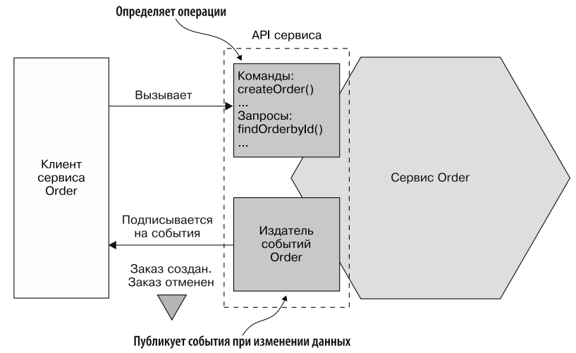
Разбиение через сервисы
Сервис – это автономный, независимо развертываемый программный компонент, который реализует определенные полезные функции
1. Сервисы vs. Библиотеки
Любое изменение библиотек, используемых в приложении – развертывание всего приложения
Изменение одного сервиса – развертывание только этого сервиса
2. Явный механизм удаленного вызова
Интерфейс сервиса не обойти

Slide 5
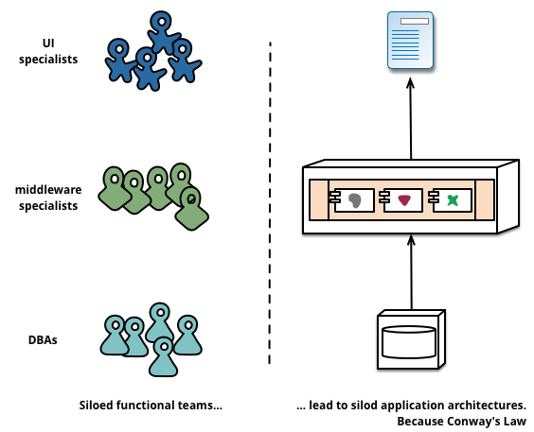
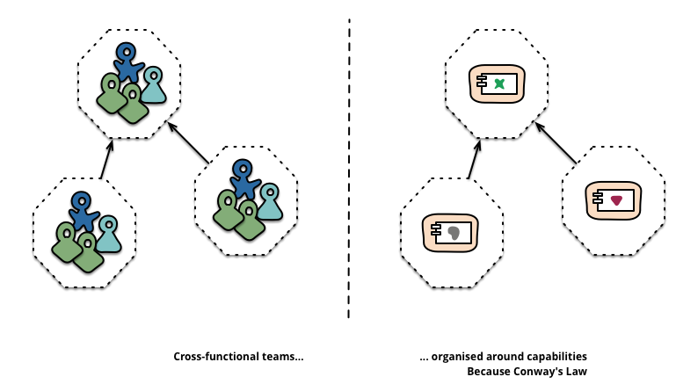
Организация вокруг потребностей бизнеса
Закон Конвея: «Любая организация, которая проектирует какую-то систему (в широком смысле) получит дизайн, чья структура копирует структуру команд в этой организации»
Микросервисный подход к разбиению подразумевает раазбиение на сервисы в соответствии с потребностями бизнеса.
Такие сервисы включают в себя полный набор технологий, необходимых для этой бизнес-потребности, в том числе пользовательский интерфейс, хранилице данных и любые внешние взаимодействия.
Это приводит к формированию кросс-функциональных команд, имеющих полный набор необходимых навыков: user-experience, базы данных и project management.
Командные границы образуются в соответствии с сервисными границами и поддерживают их – обратный маневр Конвея

Slide 6

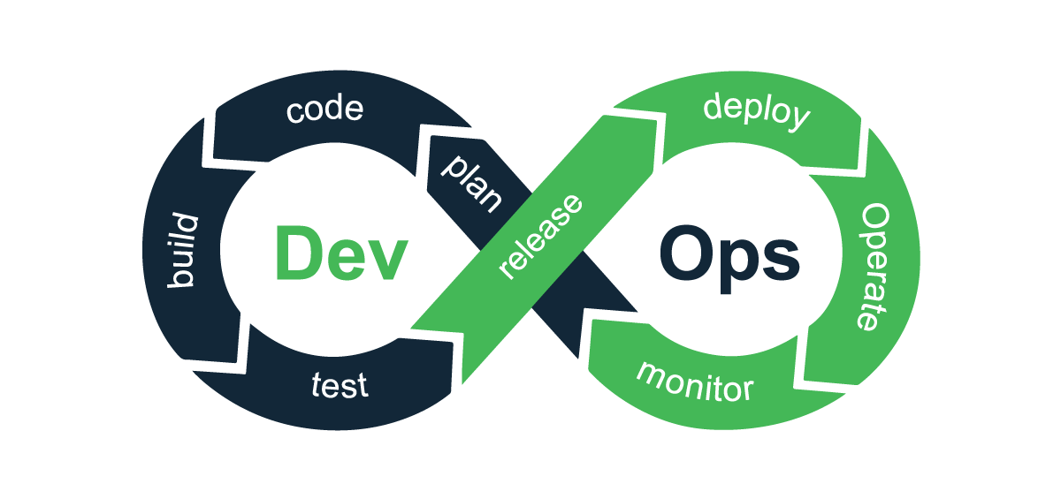
Размер и состав
«Команда двух пицц» - в команде должно быть людей столько, чтобы их можно было накормить двумя пиццами (до 12 человек по М.Фаулеру)
Сервис должен быть настолько большим, чтобы он мог полностью «уместиться в голове разработчика», независимо от количества строк кода
Продукты, а не проекты © М.Фаулер → «вы разработали, вам и поддерживать» © Amazon → методология DevOps

Slide 7
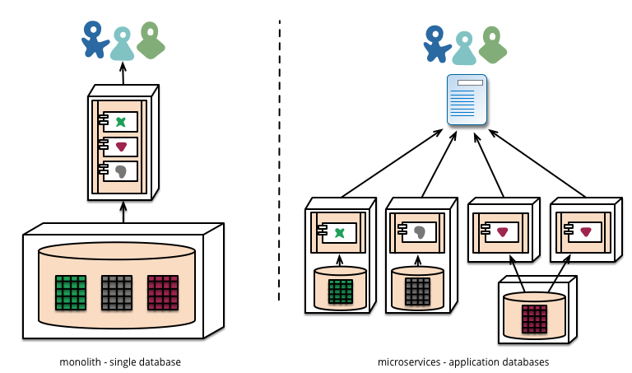

децентрализация
Распределенная система сервисов, децентрализованное управление
Множество языков – множество возможностей
Polyglot Persistence – каждому сервису свою модель данных, СУБД, экземпляр
Распределенные транзакции
Проектирование под отказ
Согласованность в конечном счёте (англ. eventual consistency) — одна из моделей согласованности, используемая в распределённых системах для достижения высокой доступности, в рамках которой гарантируется, что в отсутствии изменений данных, через какой-то промежуток времени после последнего обновления («в конечном счёте») все запросы будут возвращать последнее обновлённое значение.

Slide 8
Взаимодействие микросервисов
Amqp, rest, api, cqrs, …

Slide 9
Стили взаимодействия
синхронное
асинхронное
1:1 – запрос/ответ блокировка в ожидании ответа
Синхронные вызовы «опасны»!
SystemDowntime = Service1Downtime * Service2Downtime * …
1:1 – асинхронный запрос/ответ ответ не сразу однонаправленные уведомления ответ не отправляется
1:М – издатель/подписчик сообщения с уведомлением издатель/асинхронные ответы некоторое время ждем ответы от подписчиков

Slide 10
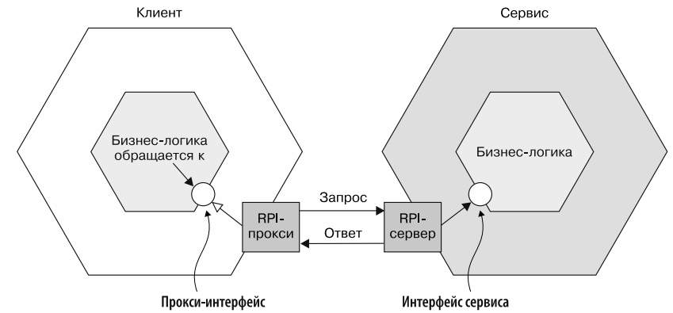
RPI
Удаленный вызов процедур (Remote Procedure Invocation) –
Клиент отправляет запрос и ожидает получить ответ
Может быть синхронно или асинхронно:
REST
gRPC
AMQP (сообщения)

Slide 11
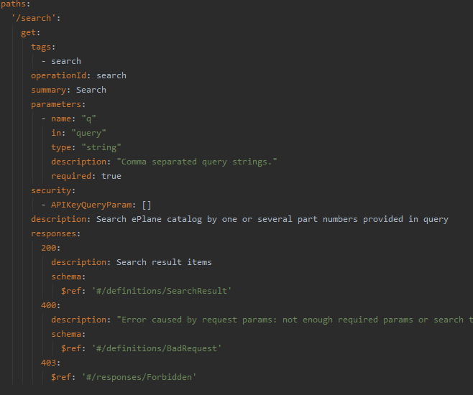
rest
OpenApi Specification (Swagger)
Уровень 0. Клиенты обращаются к сервису этого уровня путем выполнения HTTP-запроса типа POST к его единственной конечной точке (URL). Каждый запрос указывает выполняемое действие, цель этого действия (например, бизнес-объект) и различные параметры.
Уровень 1. Сервисы этого уровня поддерживают концепцию ресурса. Чтобы выполнить какое-то действие с ресурсом, клиент выполняет POST-запрос, указывая действие и различные параметры.
Уровень 2. Для выполнения действий сервисы второго уровня используют HTTP команды: GET для извлечения, POST для создания и PUT — для обновления. Для задания параметров действия служат параметры и тело запроса.
Уровень 3. Архитектура сервисов третьего уровня основана на принципе HATEOAS (Hypertext as the Engine of Application State). Основной его смысл в том, что представление ресурса, возвращаемое GET-запросом, содержит ссылки для выполнения действий с этим ресурсом.
Трудно извлекать данные по нескольким ресурсам сразу

Slide 12
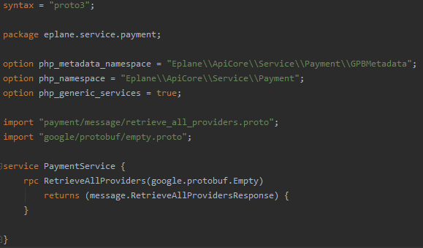
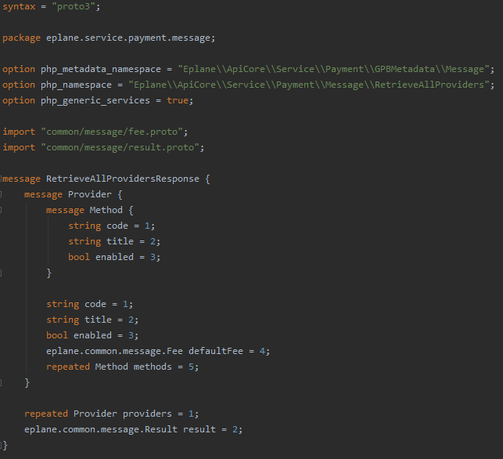
grpc
Компилятор Protobuf генерирует интерфейсы сервисов, классы сообщений и т.д. для C, Go, Php, Java, …
HTTP/2
Сложно для JS
Protocol Buffers

Slide 13
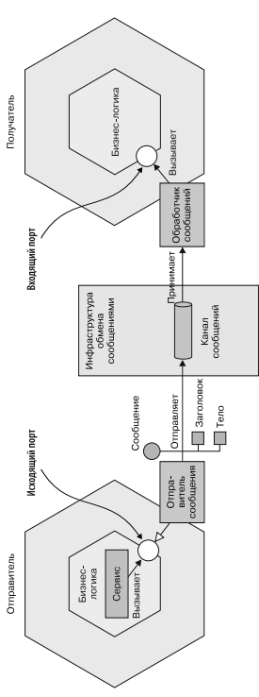
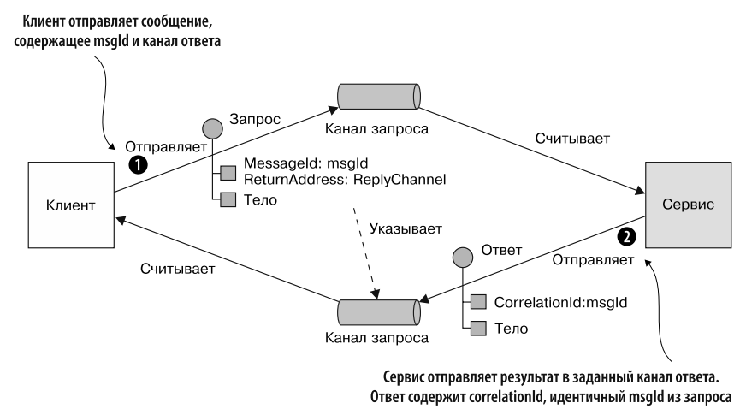
Обмен сообщениями
Клиент общается с сервисом посредством асинхронных сообщений
Обычно – с брокером сообщений

Slide 14
Запрос данных из нескольких сервисов
Распределенная система

Slide 15
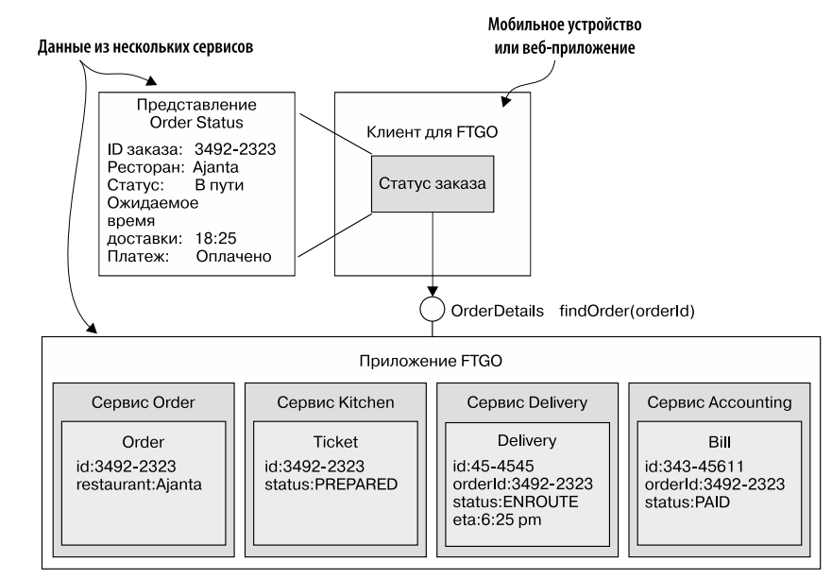
Трудности запрашивания данных

Slide 16
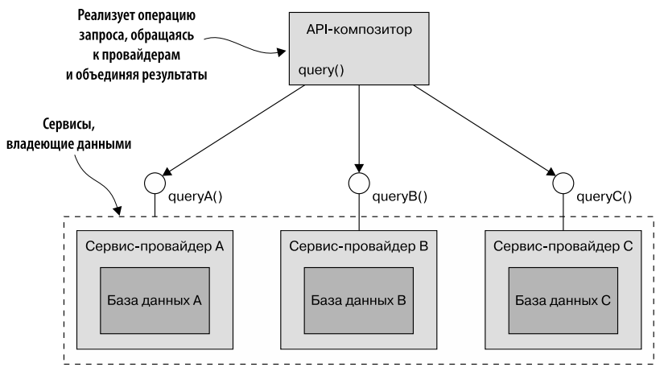
Объединение api
API-композитор — реализует операцию запроса, обращаясь к сервисам-провайдерам
Сервис-провайдер — сервис, которому принадлежат данные, возвращаемые запросом
Сложность агрегации, нет таких эффективных инструментов для фильтрации, сортировки, как СУБД
Ожидание ответов
Риск снижения доступности

Slide 17
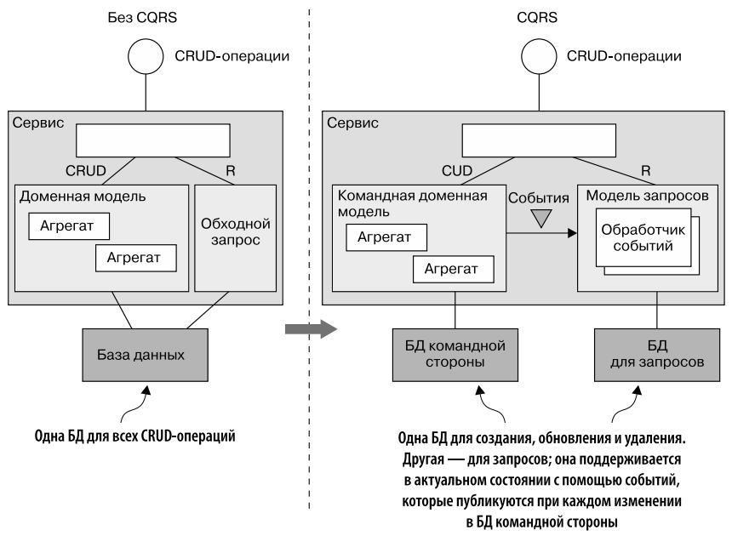
Command-query responsibility segregation
Разделение ответственности команд и запросов (CQRS) – реализует запрос, которому нужны данные из нескольких сервисов.
Для поддержания представления, реплицирующего данные из разных источников и доступного только для чтения, используются события.
Разделение ответственности Эффективная агрегация Разнородные запросы
Сложная архитектура Отставание репликации (проекции)

Slide 18
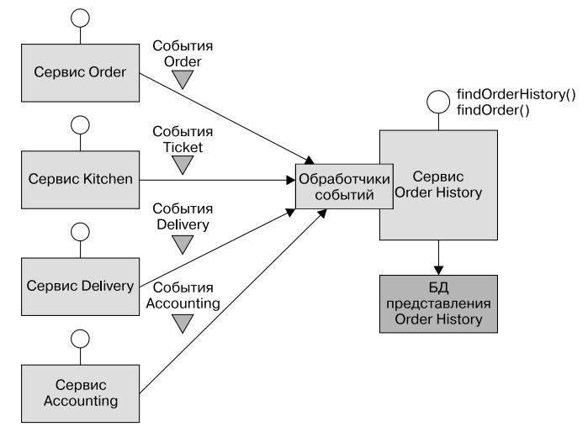
Запрашивающий сервис
Развитие CQRS – сервисы, предназначенные только для запросов.
Реализуют Read Models для необходимых представлений, которые могут быть запрошены фронтэндом

Slide 19
От монолита к микросервисам
процесс

Slide 20
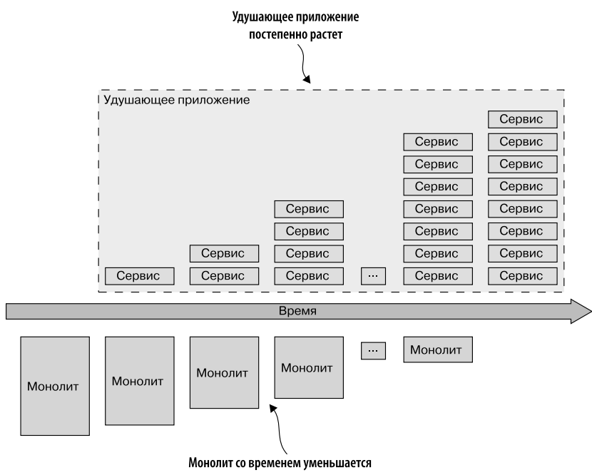
Процесс перехода к микросервисам
«Переписывание с нуля гарантирует лишь одно — ноль!» – Мартин Фаулер
Новые фичи – в микросервисы
Постепенно к ним добавляются старые
Это т.н. «удушающее» приложение

Slide 21
Стратегии перехода
Реализация новых возможностей в виде сервисов Дальше монолит не развивается
Разделение уровня представления и внутренних компонентов Полезно для рефакторинга
Разбиение монолита путем оформления функциональности в виде сервисов Так функциональность переносится из старого приложения в новое

Slide 22
Спасибо за внимание!
Есть вопросы?

